Slide 1
התנהגות- תורשה וסביבה
מבוא לפסיכולוגיה - מפגש שני
נעמי (יפה) עיני
naomieini1@gmail.com

Slide 2
במה נעסוק היום?
מה משפיע יותר על התנהגותנו: תורשה או סביבה?
גנים והשפעתם על התורשה.
תורשה - למידה באמצעות מחקרי תאומים ומחקרי אימוץ.
כיצד גנים משפיעים על ההתנהגות?
אינטראקציה בין תורשה וסביבה.
אבולוציה: גנים שמשפרים סיכויי הישרדות מועברים הלאה.

Slide 3

תורשה או סביבה?
שאלת מפתח שמלווה את הפסיכולוגיה מראשיתה היא שאלת הטבע מול סביבה- האם היכולות האנושיות מולדות או נרכשות.
"גישת הטבע" גורסת כי בני האדם נולדים עם ידע והבנה לגבי המציאות.
הפילוסוף רנה דקארט תמך בגישה זו בכך שטען כי ישנם רעיונות מולדים (למשל אלוהים, העצמי, אקסיומה גיאומטרית, שלמות, אין סוף).
תיאוריית האבולוציה של דארווין (1859) הדגישה את הבסיס הביולוגי של ההתפתחות האנושית והובילה זרם של תיאוריות ממשיכות שהדגישו את חשיבות התורשה.

Slide 4

גישת הסביבה טוענת כי ידע נרכש דרך התנסות ואינטראקציה עם העולם.
הפילוסוף בן המאה ה- 17 ג'ון לוק דחה את הטענה הפופולארית בזמנו כי התינוקות הם למעשה אנשים קטנים שמגיעים לעולם מצוידים ביכולות ובידע ופשוט צריכים לגדול על מנת שיכולות אלו יבוא לכדי ביטוי. הוא טען כי התינוק נולד כ"לוח חלק" ומתעצב בהתאם לחוויות החיים.

Slide 5
אינטראקציה תורשה- סביבה
כיום, רוב הפסיכולוגים מסכימים כי לתורשה ולסביבה מרכיב מרכזי בעיצוב החשיבה וההתנהגות האנושית וכי הם פועלים באינטראקציה תמידית.
במוחו של תינוק בן יומו יש 100 ביליון נוירונים, בעלי מעט מאוד קשרים. הקשרים מתפתחים ומושפעים גם מהגנים וגם מהגירויים שהילד מקבל מסביבתו בשנותיו הראשונות.
אינטראקציה בין תורשה לסביבה ניתן לראות גם בהשפעה של פעילות האם על העובר, וגם בכך שתרגול יכול לקדם התפתחות מוטורית ושפתיות.

Slide 6
כיצד משפיעים הגנים על ההתנהגות?
לכולנו עשרות אלפי גנים, אשר משפיעים על כל התכונות, ההתפתחות וההתנהגות שלנו.
הגנים פועלים בשילוב עם ההשפעות הסביבתיות: למשל גן שמגביר רגישות לחוויות דחק, יפעל באופן שונה על אנשים שעברו חוויות מלחיצות רבות לעומת אלה שלא עברו אירועים מלחיצים בחייהם.
הגנים ('חומרה') והסביבה ('תוכנה').
הבדלים בין אנשים, מקורם בגנים (למשל ראיה), בסביבה (חשיפה לשפה), או בשניהם.

Slide 7
מיפוי הגנום האנושי
המחקר הגנטי הביא במאה האחרונה למיפוי הגנום האנושי (שרטוט הסט של כל הגנים שנמצאים על הכרומוזומים שלנו). עקב כך, בדיקת הכרומוזומים שלנו יכולה לנבא את הסבירות לחלות במחלות שונות ולהגיע לזיהוי מדויק של כל אדם.

Slide 8
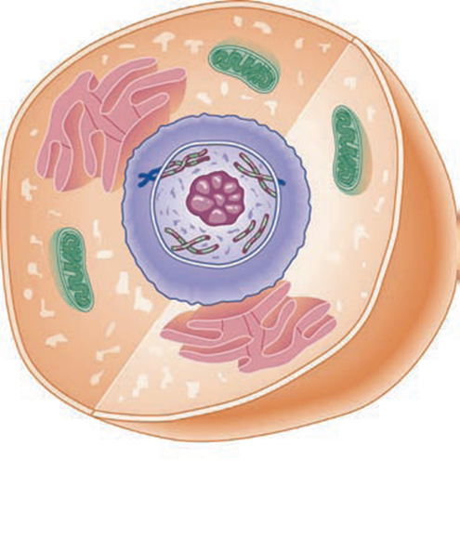
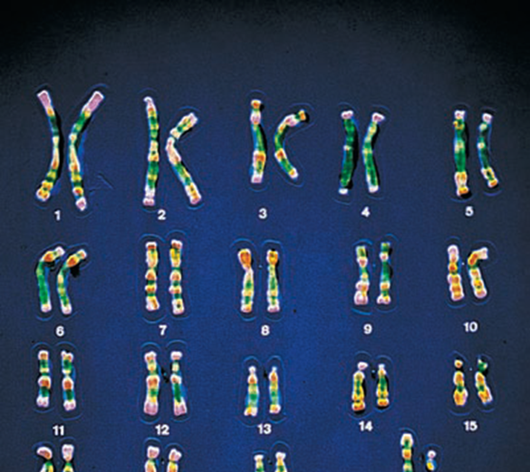
דיון על הגנום האנושי והתנהגות

Slide 9
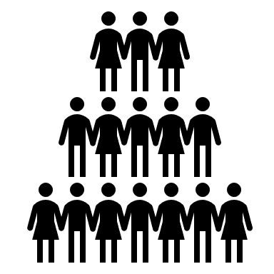
המרכיב התורשתי אצל בני האדם:
התורשה, משמעה, עד כמה תכונה מסוימת או התנהגות מסויימת, מקורה בגנים שלנו.
תורשתיות: אומדן השונות בתוך האוכלוסיה, אשר מקורה בתורשה. נעה בין 0 ל 1 (עיוורון צבעים הינו בעל תורשתיות קרובה ל1).
על מנת לחקור את התורשתיות של התנהגות מסוימת, חוקרים נעזרים במידע ממחקרי תאומים וממחקרי אימוץ.

Slide 10
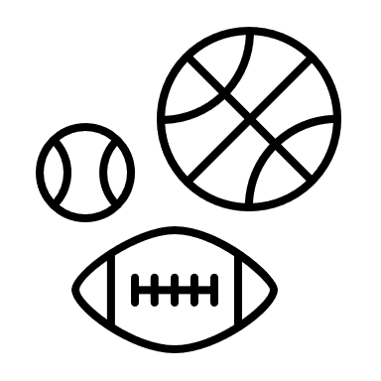
גן שמביא לגובה רב + התפתחות בחברה שבה משחקים כדורסל, האדם ישחק הרבה כדורסל , יהיה חלק מקבוצה, יקבל הדרכה ואימון וישפר את יכולותיו יחווה הצלחות ויקבל חיזוקים, ההערכה העצמית שלו תהיה גבוהה.
משינוי (מוטציה) גנטי קטן בשילוב עם הסביבה המתאימה, יכול להיווצר שינוי משמעותי בחיים.
אפקט ההכפלה multiplier effect)) : יתרון גנטי ראשוני מתרבה ומשנה את הסביבה וההתנהגות.

Slide 11

אחת הדרכים ללמוד על תורשתיות של תכונות שונות, היא באמצעות מחקרי תאומים.
שני סוגי תאומים: תאומים מונוזיגוטים, תאומים דיזיגוטים.
מחקרי תאומים

Slide 12
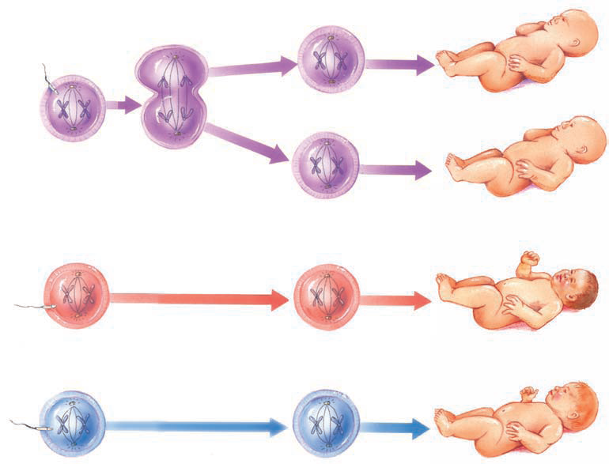
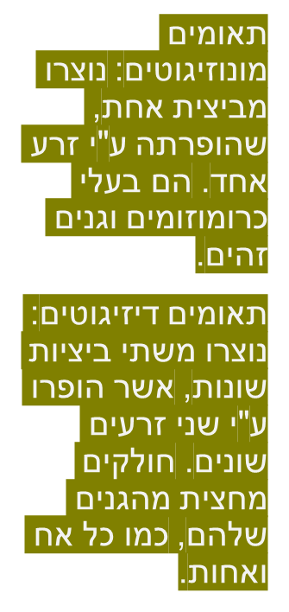

Slide 13
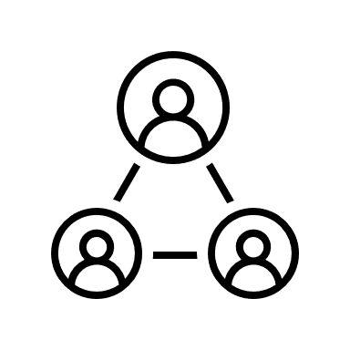
כאשר ימצא שתאומים דיזיגוטים חולקים דמיון גדול מאוד בתכונה מסוימת, כמעט כמו תאומים מונוזיגוטים, אזי נאמר שאותה התכונה הנה בעלת תורשתיות נמוכה, מאחר והמטען הגנטי שלהם אינו זהה.
כאשר תאומים מונוזיגוטים חולקים דמיון רב יותר בתכונה מסוימת, נסיק כי לתכונה זו תורשתיות גבוהה, בהתבסס על ההנחה ששני סוגי התאומים חולקים סביבה דומה.
מחקרים נוספים נערכים על תאומים מונוזיגוטים שלא גדלו יחד.

Slide 14
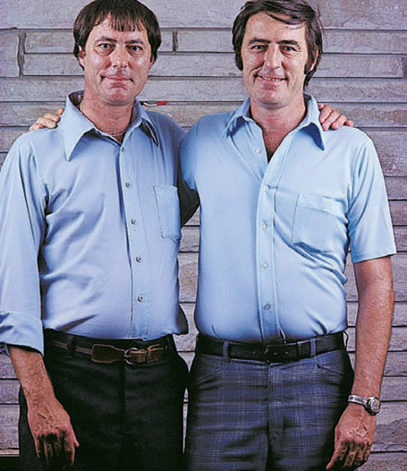
ג'ים לואיס וג'ים ספרינגר: הופרדו בלידתם ונלקחו לאימוץ.
תחביבים: נגרות ושרטוט, בנו ספסל סביב עץ בחצר ביתם.
עובדים כסגני שריף.
כוססים ציפורניים, עלו במשקל באותו גיל, מעשנים אותו סוג של סיגריות, נוהגים בשברולט.
התחתנו עם לינדה, התגרשו והתחתנו עם בטי. בן: ג'יימס אלן, כלב בשם טוי.

Slide 15
דוגמאות אנקדוטליות נוספות:
טבעות על 7 אצבעות.
שימוש באותם סוגים של משחת שיניים, קרם גילוח, שמפו וסיגריות. שלחו זה לזה את אותן המתנות.
נכנסים למים בהליכה אחורה ורק עד הברכיים.
מחקרים של כ100 זוגות תאומים משני הסוגים, אשר גדלו בנפרד, מצאו כי תאומים מונוזיגוטים דומים יותר ב:
סוגי התחביבים, העדפה מקצועית, מבחני אישיות, רמת האמון בזולת, אמונות פוליטיות, סיכויי הצבעה, שביעות רצון מהעבודה ומהחיים בכלל, סיכוי לחלות במחלת נפש, שתיית קפה ומיץ, והעדפת יקיצה מוקדמת על פני הליכה לישון בשעה מאוחרת.

Slide 16

המרכיב התורשתי: מחקרי אימוץ
דמיון להורים המאמצים השפעת הסביבה
דמיון להורים הביולוגים השפעת הגנים, תורשתיות גבוהה

Slide 17

תוצאות מחקרי אימוץ
גובה – דומיננטיות גנטית על פני סביבתית.
סכיזופרניה – כנ"ל.
עישון – נמצא מתאם של 50% בתאומים זהים. פחות בתאומים אחים. נמצאו גנים מובהקים שקשורים לתחילת עישון ובתלות בניקוטין.
דיכאון - נמצא בסיס ביולוגי לדיכאון. רמת סרוטונין ודופאמין נמוכות במצבי דיכאון. התאמה של 76% בתאומים זהים כשהם חיים יחד. התאמה של 67% כשהם גדלים בנפרד.

Slide 18
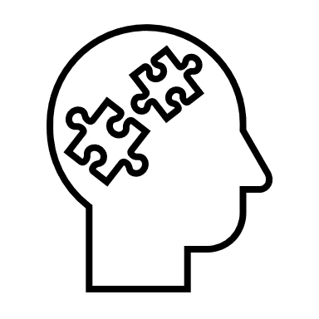
העדפה מינית - נמצאה השפעה הורמונאלית על ההתמיינות המינית של המוח ובסיס ביולוגי להעדפה מינית.
יכולות מרחביות ויכולות מילוליות מושפעות מהתורשה יותר מיכולות של זיכרון.
נמצא יחס שווה בין ההשפעה הגנטית על הישגים לימודיים להשפעה הסביבתית.

Slide 19
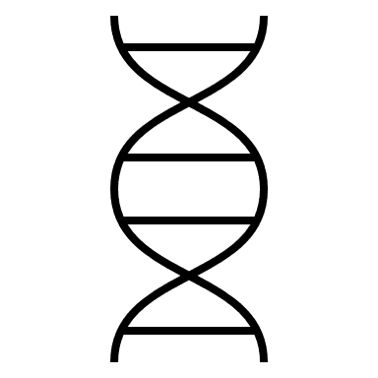
אופני השפעת הגנים על ההתנהגות:
השפעות ישירות ועקיפות:
הגנים שולטים בהתפתחות המוח, ייצור נוירוטרנסמיטורים ורצפטורים.
הגנים משפיעים גם מחוץ למערכת העצבים. דוג': רגישות ללקטוז תשפיע על צריכת החלב ומוצרים אחרים.
הגנים משפיעים גם ברמה החברתית: אדם יפה במיוחד, יזכה לחיוכים , לעדיפות חברתית, הוא יפתח ביטחון עצמי גבוה וכישורים חברתיים מצוינים.

Slide 20

אינטראקציה תורשה- סביבה
אנשים בעלי גנים שונים מגיבים אחרת לשימוש בחומרים שונים. לדוגמא: יש אנשים שניקוטין ימכר אותם במהירות בעוד אחרים יגלו עמידות יחסית לחומר.
ישנם אנשים שתמיכה חברתית (בעקבות מראה או הישג) תגביר בהם ביישנות, וכאלה שבישנותם תפחת.
אינטראקציה: מקרה שבו ההשפעה של משתנה מסוים מושפעת ממשתנה אחר.

Slide 21

גנטיקה ואבולוציה התנהגותית
הגנים שלנו כעת, שרדו והתרבו.
בכל נקודה בזמן ישנם פרטים בתוך כל קהילה שהיא, שהינם בעלי שונות גנטית. המוטציות מספקות ואריאציות גנטיות חדשות. פרטים מסויימים מתרבים יותר מאחרים והגנים המסתגלים שורדים.
התוצאה – אבולוציה: שינוי הדרגתי בשכיחות גנים שונים מדור לדור.
ישנם גנים ש'נבחרו' בתהליך הברירה הטבעית ועדיין לא ברור "ייעודם" כיום.

Slide 22

תודה על ההקשבה!
לשאלות: naomieini1@gmail.com

